Slide 1
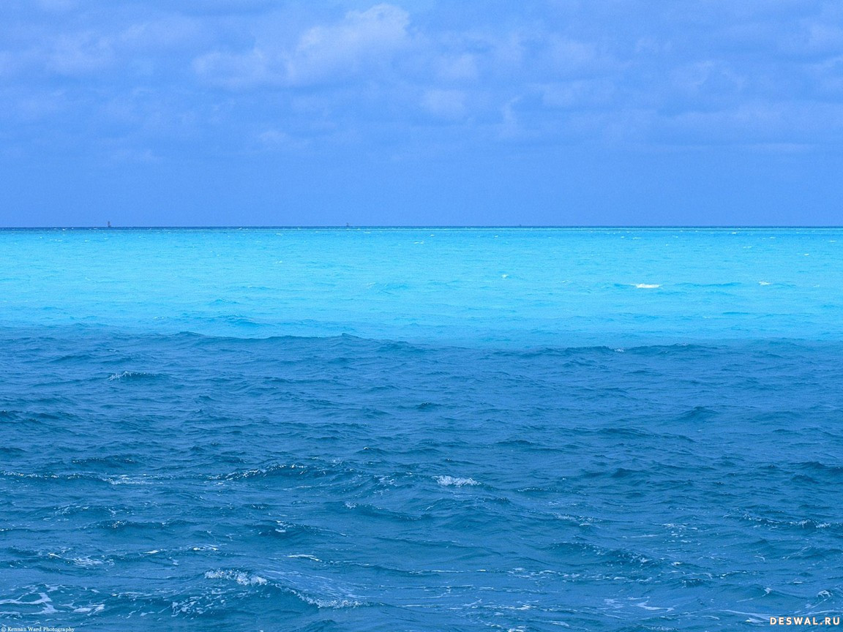

№ 1
№ 2
№ 3
№ 4
№ 5
Задание№ 1
Задание№ 2
Задание № 3

Slide 2
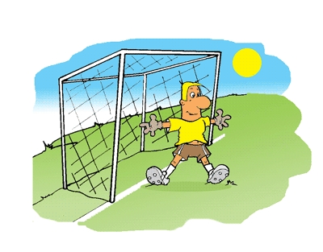
вратарь
Ворот не открывает,
Ворот не закрывает,
Самоотверженно он сам
Ворота охраняет.

Slide 3
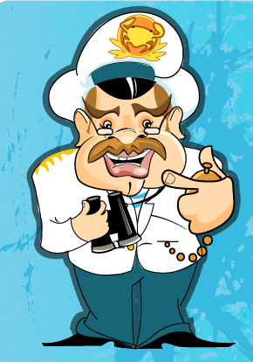
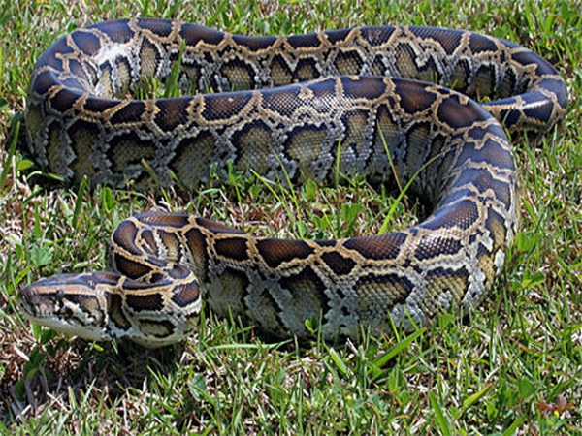
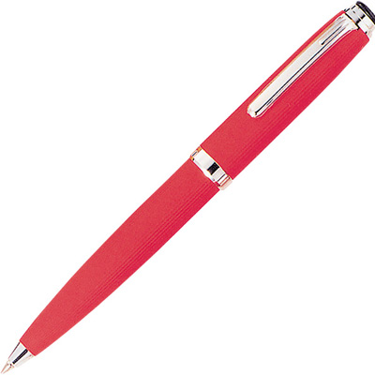
капитан
о
а
,,,

Slide 4

Ком + ангел + ь – гель + да =
команда

Slide 5

Человек, который любит распоряжаться, командовать.
командир

Slide 6
1
а
в
т
о
р
2
в
о
к
з
а
л
3
г
а
з
е
т
а
4
с
т
а
т
ь
я
5
в
а
г
о
н
Сочинение небольшого размера
Печатное периодическое издание
Транспортное средство, движущееся по рельсам
Большая станция на путях сообщения
Создатель какого-нибудь произведения

Slide 7
океан

Slide 8

ВРАТАРЬ
ВРАТАРЬ
В футболе, хоккее и
некоторых других командных играх: игрок, защищающий ворота, голкипер.

Slide 9
КАПИТАН
КАПИТАН
Офицерское звание или
чин, а также лицо, имеющее это звание или носящее этот чин.
К. медицинской службы. К.
первого ранга. К-лейтенант (звание младшего офицера в военно-морском флоте, а также лицо, имеющее это звание).
Командир судна.
К. дальнего плавания. К-наставник. К.-директор плавучего рыбозавода.
Глава спортивной
команды.

Slide 10
КОМАНДА
КОМАНДА
Краткий устный приказ
установленной формы.
Раздалась к. “Огонь/”. Как
по команде (разом, дружно).
Автоматически переда-
ваемый сигнал, вызывающий действие какой-н. системы, механизма.
Команда по радио.
Спортивный коллектив
(обычно во главе с капитаном).
Футбольная команда.
Начальствование над
какой-н. воинской частью. Отряд под командой офицера.
Группа связанных чем-н.
людей, чьё-н. окружение (разг.). К. президента.
Отряд, воинское подразделение
Сапёрная к. Пожарная к.

Slide 11
КОМАНДИР
КОМАНДИР
Начальник воинской части,
подразделения, военного корабля, а также военизированной организации, стройотряда.
К. полка. К. крейсера. К.
воздушного корабля. Командиры производства (перен.: об инженерах, техниках).
перен. Человек, к-рый
любит распоряжаться, командовать (разг.).

Slide 12
ОКЕАН
ОКЕАН
Весь водный покров
Земли, окружающий материки и острова.
Мировой океан.
Водное пространство,
омывающее материк или находящееся между материками.
Северный Ледовитый о.
Людской о. (перен.: о массах людей).

Slide 13
Собери слоги в слова и запиши их.
Поставь ударение и выдели орфограмму.
тарь
ко
ке
да
дир
вра
тан
пи
о
ко
ан
ман
ман
ка

Slide 14

Напишите названия океанов по мере
уменьшения их глубины.
Индийский .к.ан 7 725м ,
Тихий .к.ан 11 022м ,
Северный Ледовитый .к.ан 5 527м,
Атлантический .к.ан 8 742м.
Запишите словосочетания.
Наблюдать за

Slide 15
Что общего в этих играх? Напиши.
Водное поло
Хоккей с мячом
Футбол
Мини-футбол
Гандбол
Хоккей с шайбой
Хоккей на траве
к .манда
вр .тарь
к .п .тан
Выпишите слова, подходящие
к данной схеме:
К.п.танская,вр.тарь,к.мандный, к.м.ндир, за.к.анский, .к.ан.

